Slide 1
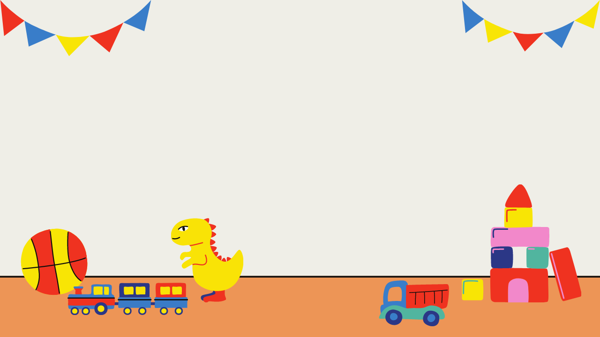




Câu 1: Sắp đến ngày gì ?
1
3
2

Slide 2

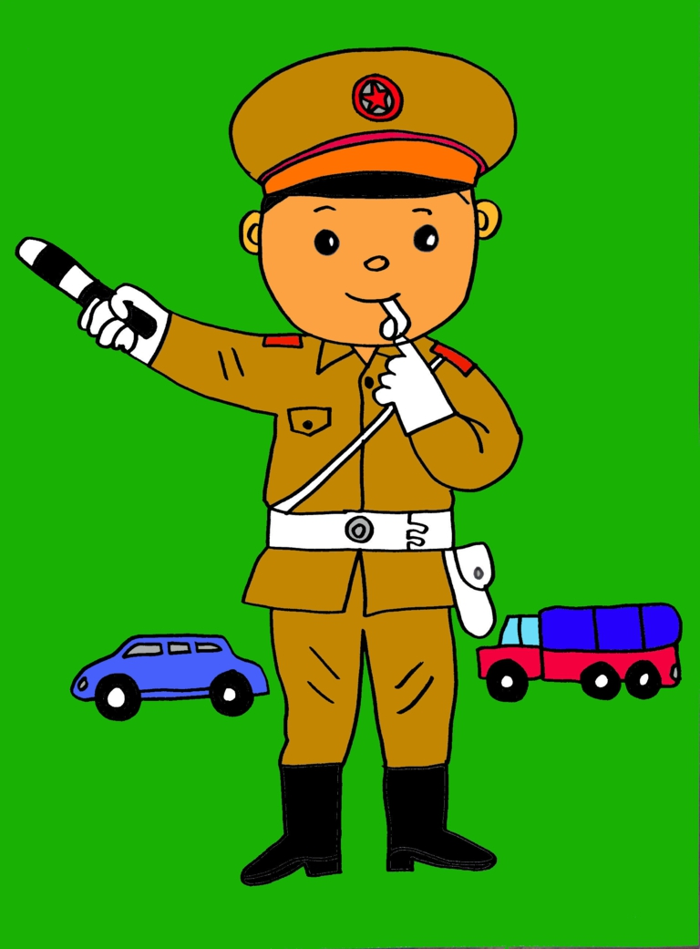
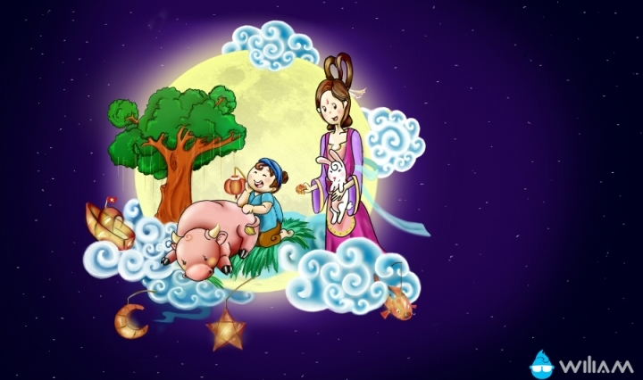
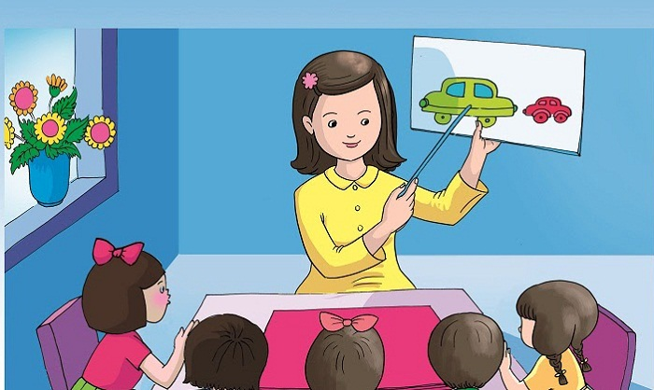
Trung thu các con mong chờ được gặp ai?
1
3
2

Slide 3

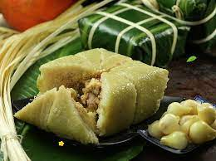
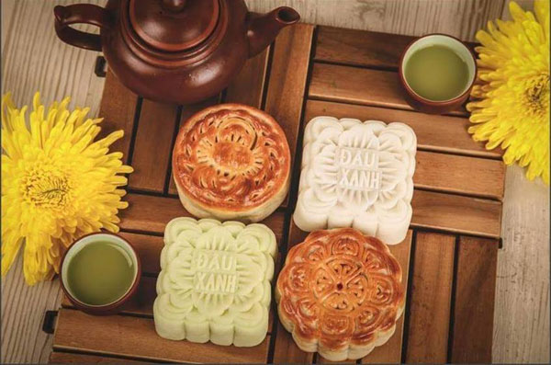
Món bánh gì đặc biệt trong dịp tết trung thu?
1
2

